Slide 1
Resumen proyecto DBT
Para usar DBT primero investigué sobre la herramienta, utilice la biblioteca dtb core para instalar y usar desde consola CMD Realice proyecto de prueba con el comando dbt init “nombre_del_proyecto” Me creó la estructura del mismo y archivos yml para mi perfil “credenciales de snowflake” y el proyecto en si.
Ejecuté el comando dbt debug para verificar que la conexión sea correcta y por último ejecute el comando dbt run quien realiza la ejecución de DBT desde pc local (Todo manera satisfactoria)
Haciendo pruebas e investigación entendí que en models deben ir los archivos tipo SQL para la creación de vista/tabla que debe devolver el proyecto.
En fin realizó un push al repo de github que llamé “challenge_data”, luego cargo las consultas SQL en la carpeta “models”.
Para DBT tuve que crear una cuenta en GetDBT, de allí pude crear la tarea “challenge” que clona mi repositorio : https://github.com/EliasIchi/challenge_data (el cual se puede forkear para replicarlo con otro usuario)
Dejo a continuación las credenciales de Snowflake:

Slide 2
Las credenciales fueron creadas en formato .yml
challenge_data:
outputs:
dev:
account: ddb75258.us-east-1
database: DBT
password: Ichi2017
role: ACCOUNTADMIN
schema: AVENU_SCHEMA
threads: 1
type: snowflake
user: ELIASAVENU
warehouse: COMPUTE_WH
target: dev

Slide 3
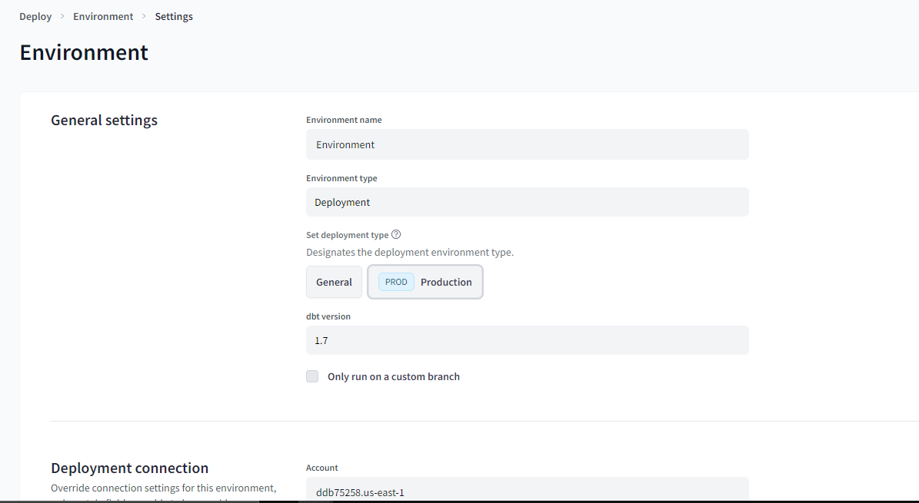
Una vez creado el entorno, pude crear un “job” a partir de gitclone y nos brinda ejecución correcta como se ve a continuación

Slide 4
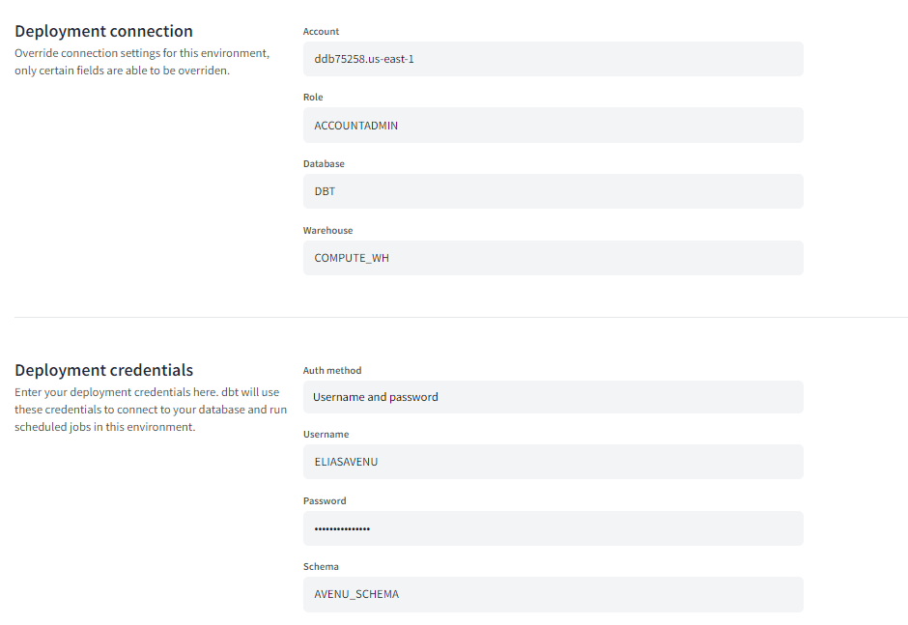

Slide 5
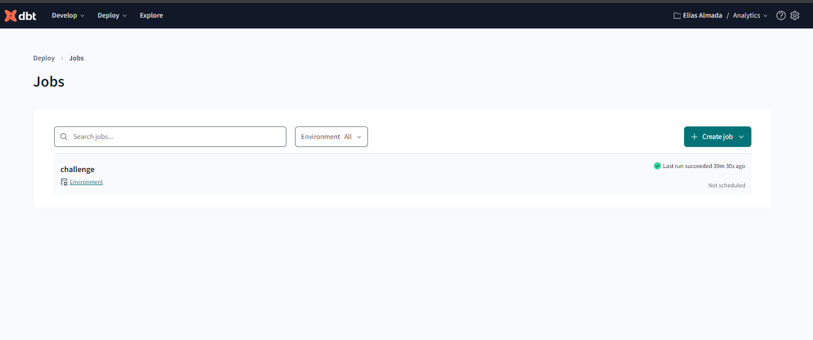

Slide 6
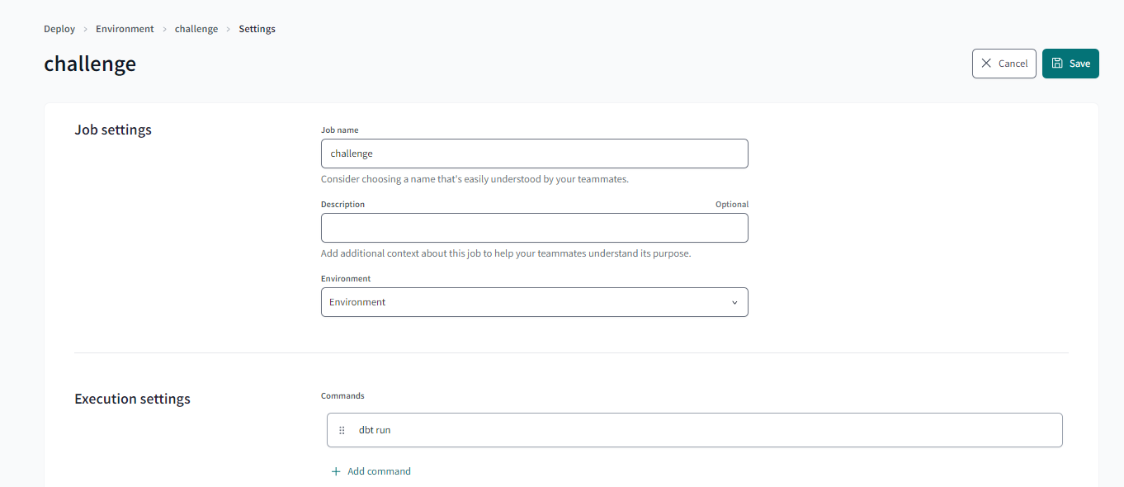

Slide 7
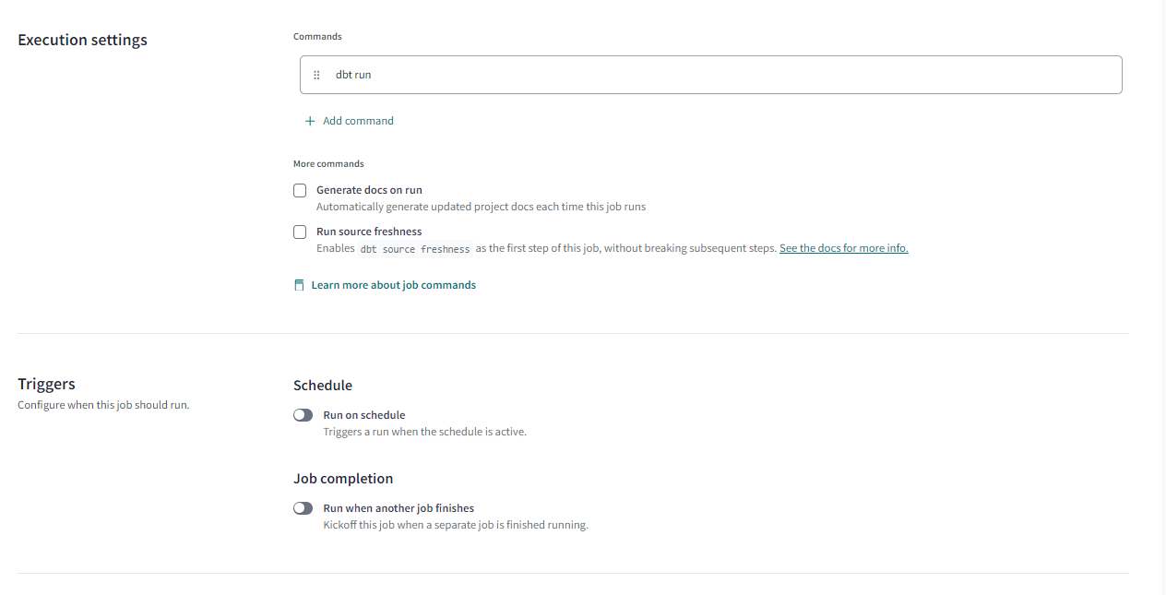

Slide 8
